Slide 1
01 / 经营世界
让每个业务角色
看见同一个世界
连接家庭需求、商业实体与经营数据。选择一个角色，理解它关心的问题。
尿布行业 · 数据库驱动演示
Business World Agent / 01 — 05
Notes:
演示数据为合成数据，保存在现有 Supabase 数据库中。世界关系为业务结构示意，不是已验证的因果模型。资产由代码生成，未使用 image generation。产品依据：app/page.tsx、business-world-screens.tsx、real-service.ts。

Slide 2
02 / 客户与伙伴
不同的家庭，
不同的选择理由
新手谨慎家庭
精打细算家庭
长辈照护家庭
乐于分享家庭
同一个产品，人们在意的事情不同。
目标、顾虑、触发条件与行为，
决定要验证怎样的假设。
品质敏感家庭
促销驱动家庭
紧急补货家庭
成长换码家庭
4 类数据库人群 / 16 个角色模板
Business World Agent / 02 — 05
Notes:
数据库中已有 xiaoyu、alin、wangyi、mia 四类合成人群。其他客户与业务角色为研究模板。不能将模板数量当作实际客户数量。

Slide 3
03 / 商业事件
一次库存变化，影响哪些人？
信号进入讨论，角色解释影响，情景帮助比较。
→
→
→
行业事件
角色视角
情景比较
保留决策
核对当前库存
理解供给风险
明确假设与边界
保存并重新读回
库存提醒使用当前数据库值；其余事件模板明确标记为演示假设。
Business World Agent / 03 — 05
Notes:
库存规则：当前商品 stockDays <= 7 触发提醒，这是演示阈值。库存不足不等于已发生缺货，也不是时间趋势证据。其他需求、CPA、竞品价格、区域人口等事件为明确标记的模板。

Slide 4
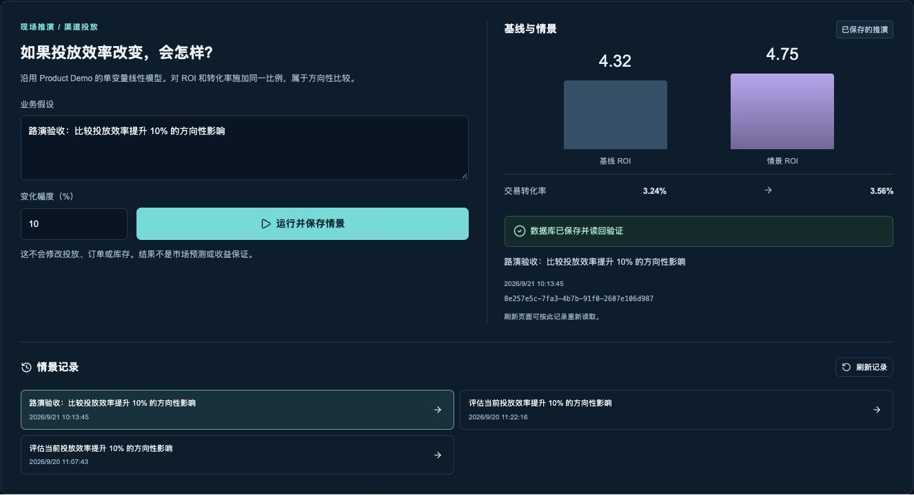
04 / 现场推演
调整一个假设，
比较一个情景
调整投放效率假设。
读取数据库基线，运行线性情景，
保存后按记录 ID 重新读回。
本次运行截图 · 合成经营数据 · 非市场预测
Business World Agent / 04 — 05
Notes:
真实操作证据：http://localhost:3139。运行时间：2026-09-21T02:13:27.589748+00:00。情景 ID：8e257e5c-7fa3-4b7b-91f0-2607e106d987。假设：路演验收：比较投放效率提升 10% 的方向性影响。模型将同一倍率作用于 ROI 与转化率，非 AI 预测，也不是针对价格、库存或供给的专用优化器。不得把截图当成每次打开页面自动完成保存。

Slide 5
05 / 团队决策
把假设和结果，
留给下一次决策
比较结果时，保留来源与边界。
重新打开记录，回看当时的假设。
把下一步行动交给业务团队验证。
可回看的决策
在线体验：/world
Business World Agent / 05 — 05
Notes:
在线体验路径 /world，完整路演 /roadshow，资产工作台 /roadshow-assets。网页与本 PPT 使用 lib/roadshow/catalog.json 和 public/roadshow-assets。当前不自动执行投放、下单、调价或库存操作。

